Slide 1


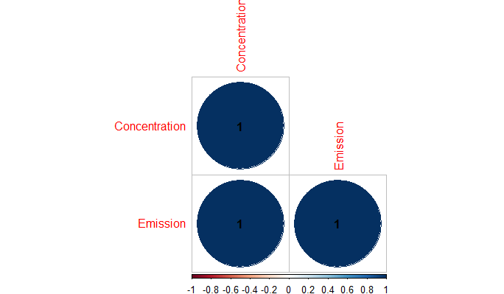
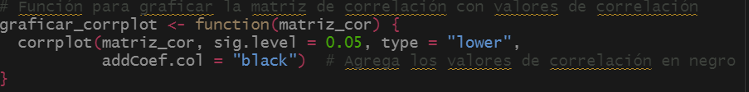
5. Resultados: Cálculo de Correlación de Pearson
Correlación extremadamente alta entre Concentration y Emission (coeficiente de 0.9993).
Relación lineal casi perfecta: al aumentar la concentración de Ti, la emisión también aumenta proporcionalmente.
Respalda el uso de regresión lineal para modelar los datos.
Coherente con Aboal-Somoza y Crujeiras: en química analítica, es común una correlación fuerte entre concentración y respuesta instrumental.
Función en R para graficar la matriz de correlación, mostrando valores de correlación significativos en la parte inferior.
Curso Diseño y Análisis de Experimentos en Ingeniería y Ciencias Ambientales

Slide 2
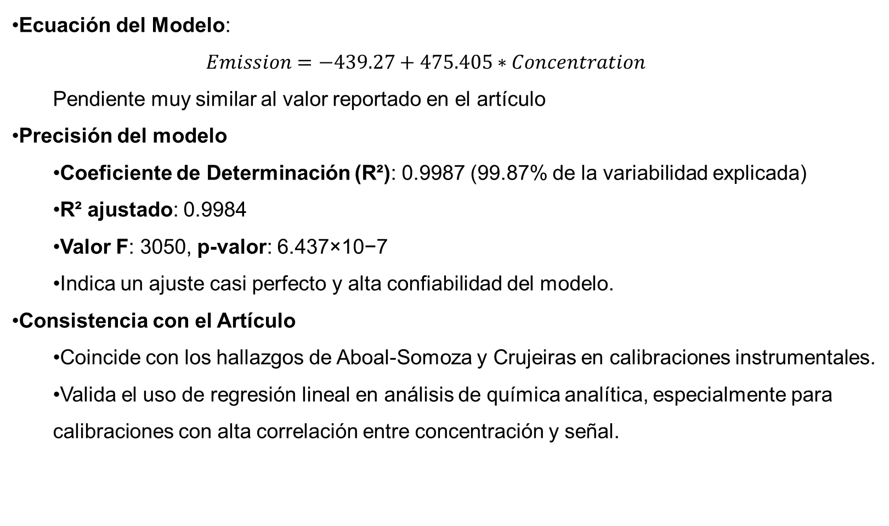
5. Resultados: Modelo de Regresión Lineal para Emisión en función de Concentración
Ecuación del Modelo:
$$Emission=−439.27+475.405∗Concentration$$
Pendiente muy similar al valor reportado en el artículo
Precisión del modelo
Coeficiente de Determinación (R²): 0.9987 (99.87% de la variabilidad explicada)
R² ajustado: 0.9984
Valor F: 3050, p-valor: 6.437×10−7
Indica un ajuste casi perfecto y alta confiabilidad del modelo.
Consistencia con el Artículo
Coincide con los hallazgos de Aboal-Somoza y Crujeiras en calibraciones instrumentales.
Valida el uso de regresión lineal en análisis de química analítica, especialmente para calibraciones con alta correlación entre concentración y señal.
Curso Diseño y Análisis de Experimentos en Ingeniería y Ciencias Ambientales

Slide 3

6. Conclusiones y recomendaciones
El análisis de regresión lineal muestra una correlación casi perfecta entre la concentración de Ti y la emisión, con un coeficiente de correlación de 0.9993. Esto confirma que el modelo lineal es eficaz para describir esta relación y útil en estudios de calibración en química analítica.
La pendiente del modelo, con un valor de 475.405 y un p-valor significativo, indica una influencia directa y relevante de la concentración sobre la emisión. Este resultado valida la concentración como predictor clave y aporta coherencia al modelo, incluso con un intercepto menos significativo.
Con un coeficiente de determinación (R²) de 0.9987, el modelo explica casi toda la variabilidad de la emisión. El análisis de residuos muestra un buen ajuste, lo que respalda la aplicabilidad del modelo para estimar concentraciones desconocidas en química analítica.
Curso Diseño y Análisis de Experimentos en Ingeniería y Ciencias Ambientales

